Slide 1
毕设论文选题面试
姓名：李文韬 班级：能化二班
学院：化学与化工学院 论文导师：方利国

Slide 2
个人信息
姓名：李文韬
专业：能源化学工程
微积分（一）：74分
微积分（二）：60分
Python语言程序设计：97分
考研或出国：均无打算，找工作也已经在面试阶段，故时间充足
曾参加的活动：SRP-《基于Python的工科应用软件开发》
主要掌握的语言：Python、Html/Css/Javascript/Jquery

Slide 3
有关编程的实践
接单兼职：主要为Python，超过20单有效订单，见文件夹
涉及技术：
（1）PyQt5
（2）Pyinstaller
（3）爬虫（JS逆向、反编译等）
（4）网站前后端【Flask（熟悉）、Django（初学）】

Slide 4
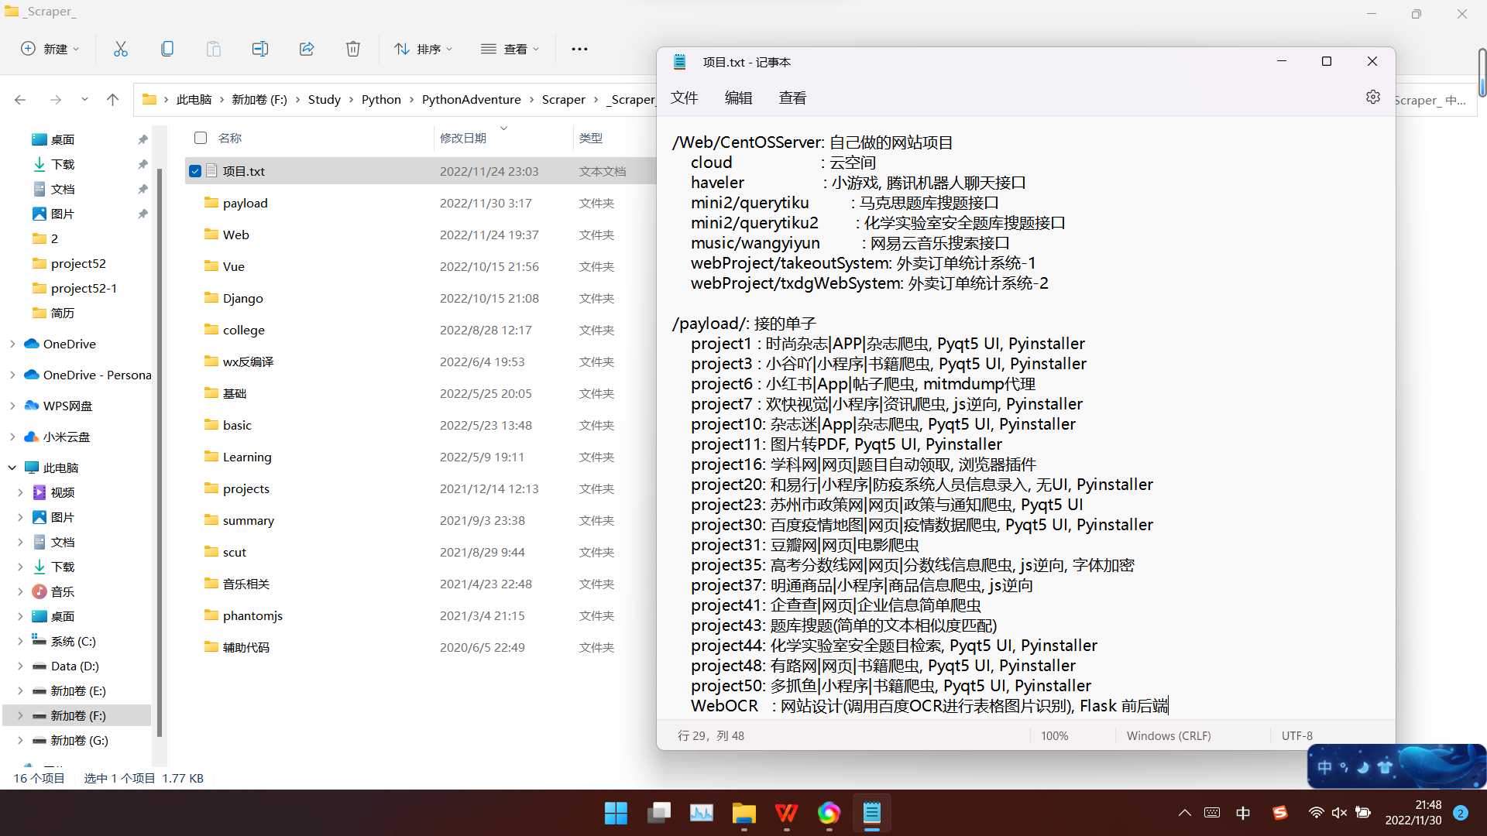

Slide 5
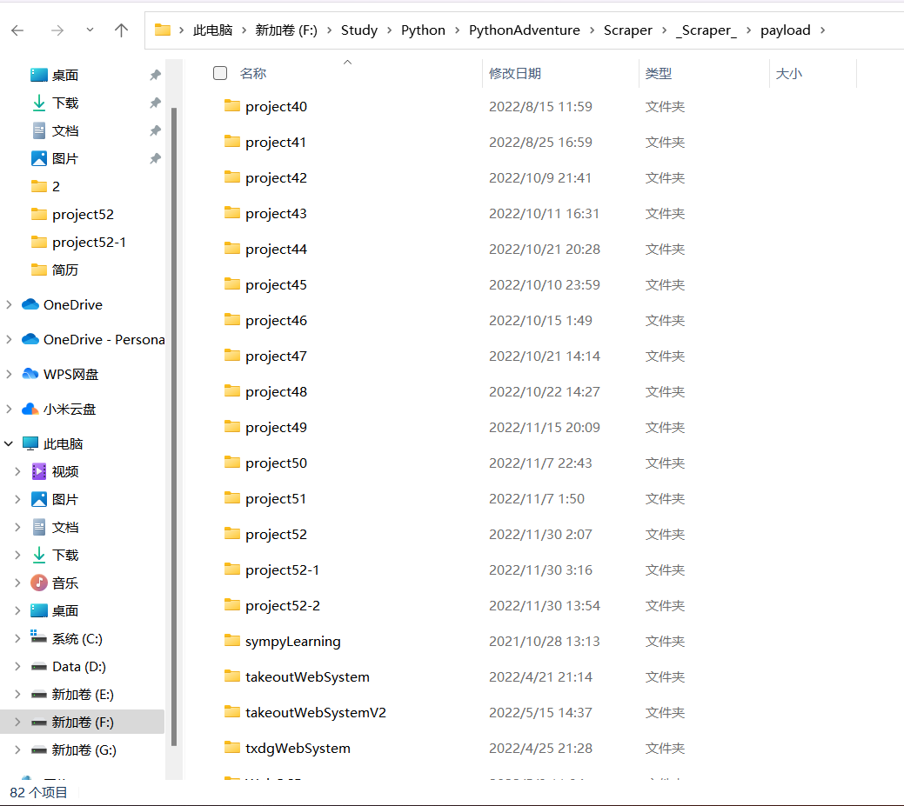

Slide 6
对选题的理解
《化工类企业环境事故应急预案演练计算机模拟仿真系统开发（含知识考试和过程仿真）》
化工类企业环境事故：爆炸/火灾、溢水、漏电/触电、污染【有毒化学物质泄露（气/液/固）】等
应急预案：对以上事故的 预防 + 处理 措施
知识考试：以 考题 的方式，网页 + 软件客户端 为载体，呈现给用户作答并分析作答结果
过程仿真：可以借助 情景动画 或 一系列情景图片 或 Bilibili互动视频 等方式，模拟真实事故预防或
者发生时的处理场景，用户可以选择 仅观看 或 闯关 等形式进行交互

